Slide 1
Velkommen til gruppetime i IN1000 ☺
15. februar 2021
Jessie Yue Guan

Slide 2
Planen for i dag
Assert og uttrykk
Referanser
Nøstede lister
Store komplekse programmer
Kahoot! :D

Slide 3

Uttrykk

Slide 4
Uttrykk
  F
  F
  T
  T
  T
  F
Et uttrykk er en påstand som enten kan være sann (True) eller usann (False)
Vi kan ha uttrykk med relasjonelle operasjoner:
  3 < 2
  6 > 6
  9 == 9
  5 <= 7
  0 >= 0
  1 != 1

Slide 5
Uttrykk
Et uttrykk er en påstand som enten kan være sann (True) eller usann (False)
Vi kan ha uttrykk med logiske operasjoner:
  Not True
  Not False
  True and True
  True and False
  False and False
  True or True
  True or False
  False or False
  F
  T
  T
  F
  F
  T
  T
  F

Slide 6
Uttrykk
Et uttrykk er en påstand som enten kan være sann (True) eller usann (False)
Vi kan ha uttrykk med boolske variabler eller boolske verdier:
  a = True
  b = False
  a and b
  a or False
  not True
  not b
  F
  T
  F
  T

Slide 7
Uttrykk
Et uttrykk er en påstand som enten kan være sann (True) eller usann (False)
Vi kan ha uttrykk med en kombinasjon av alle fire ting:
  a = False
  b = True
  7 < 7 or True
  2 >= 2 and False
  Not b or 0 == 0
  a and 4 != 6
  T
  F
  T
  F

Slide 8
Uttrykk
Med andre ord, det er…
Alt som dere har skrevet etter if/elif/else og før kolon
Alt som dere har skrevet etter while og før kolon
… når koden har fungert og programmet kjører uten feilmeldinger

Slide 9
Spørsmål?
Ikke vær redd for å spørre, det finnes ingen dumme spørsmål! ☺

Slide 10
Assert
Assert sjekker om en antakelse du har om koden din stemmer eller ikke, for eksempel…
  assert gjennomsnitt([7, 3, 5, 1, 9]) == 5
Merk at det som kommer etter assert er et utrykk som evaluerer til True eller False
Merk også at vi bruker dobbel likhetstegn (sammenligning, ikke tilordning)
Hvis antakelsen evaluerer til True vil ingenting skje eller printes når man kjører programmet
Hvis antakelsen evaluerer til False vil man få en feilmelding og beskjed om hvilken assert som feilet

Slide 11
Assert
assert 2
assert «Velkommen!»
assert 9.99
variabel1 = 5
variabel2 = «Jessie»
variabel3 = 3.75
assert variabel1
assert variabel2
assert variabel3
ALT bortsett fra 0, 0.0, "", [], (), {} og None blir tolket som True!
Dette gir ikke mening!
Dette gir ikke mening!
Dette gir ikke mening!
Dette gir ikke mening!
Dette gir ikke mening!
Dette gir ikke mening!

Slide 12
Assert
assert 2 and 3
assert «Velkommen!» or «Hei!»
assert not 9.99
variabel1 = 5
variabel2 = «Jessie»
variabel3 = 3.75
assert variabel1 and variabel3
assert variabel2 or «Hadet!»
assert not variabel3
Logiske operatorer (and, or, not) skal helst KUN brukes med boolske verdier!
Dette gir ikke mening!
Dette gir ikke mening!
Dette gir ikke mening!
Dette gir ikke mening!
Dette gir ikke mening!
Dette gir ikke mening!

Slide 13
Assert
assert «Hurr» != «Durr»
assert «Velkommen!» == «Hei!»
assert «1» < «1000»
assert «A» > «Z»
variabel1 = «Herp derp»
variabel2 = «Hurr durr»
assert variabel1 == variabel2
assert variabel2 != «Purr»
assert variabel1 > «Herp»
assert variabel2 < «Hurr durr purr»
Kan brukes for å sammenligne bokstaver og ord, men kan være uforutsigbart mtp andre tegn

Slide 14
Spørsmål?
Ikke vær redd for å spørre, det finnes ingen dumme spørsmål! ☺

Slide 15

Referanser

Slide 16
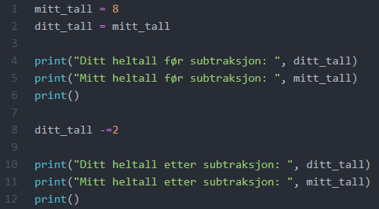
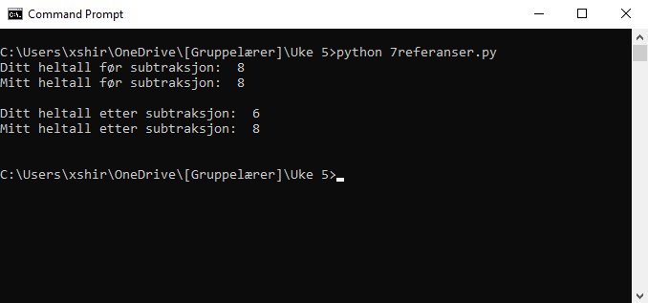
Referanser til primitive variabler
Hvis du setter en primitiv variabel lik en annen primitiv variabel, og endrer den andre primitive variabelen så vil ikke den første primitive variabelen endre seg

Slide 17
Referanser til primitive variabler
Forestill deg at minnet til PCen består av et rutenett
Hver rute er en plass i minnet som har en adresse og kan huske på en verdi om gangen
Primitive variabler lagrer verdien som ligger inni ruten og ikke adressen den ligger på
Når du aksesserer den primitive variabelen så aksesserer du verdien og ikke adressen
Hvis du setter en primitiv variabel B til å være lik en annen primitiv variabel A, også gjør du noen endringer på B men ikke på A, så vil B endre seg men ikke A
Dette er fordi du gjør endringer på verdien og ikke adressen

Slide 18
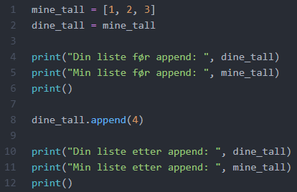
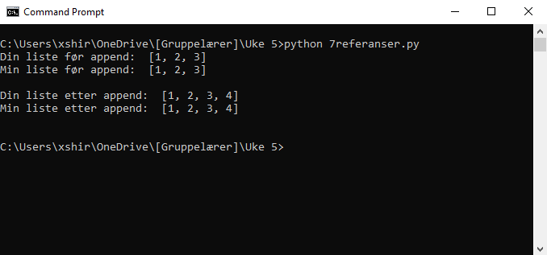
Referanser til sammensatte variabler
Hvis du setter en kolleksjon lik en annen kolleksjon, og endrer den andre kolleksjonen så vil den første kolleksjonen også endre seg

Slide 19
Referanser til sammensatte variabler
Forestill deg at minnet til PCen består av et rutenett
Hver rute er en plass i minnet som har en adresse og kan huske på en verdi om gangen
Sammensatte variabler lagrer adressen som ruten ligger på og ikke verdien inni den
Når du aksesserer den sammensatte variabelen så aksesserer du adressen og ikke verdien
Hvis du setter en sammensatt variabel B til å være lik en annen sammensatt variabel A, også gjør du noen endringer på B men ikke på A, så vil både A og B endre seg
Dette er fordi du gjør endringer på adressen og ikke verdien

Slide 20
Spørsmål?
Ikke vær redd for å spørre, det finnes ingen dumme spørsmål! ☺

Slide 21
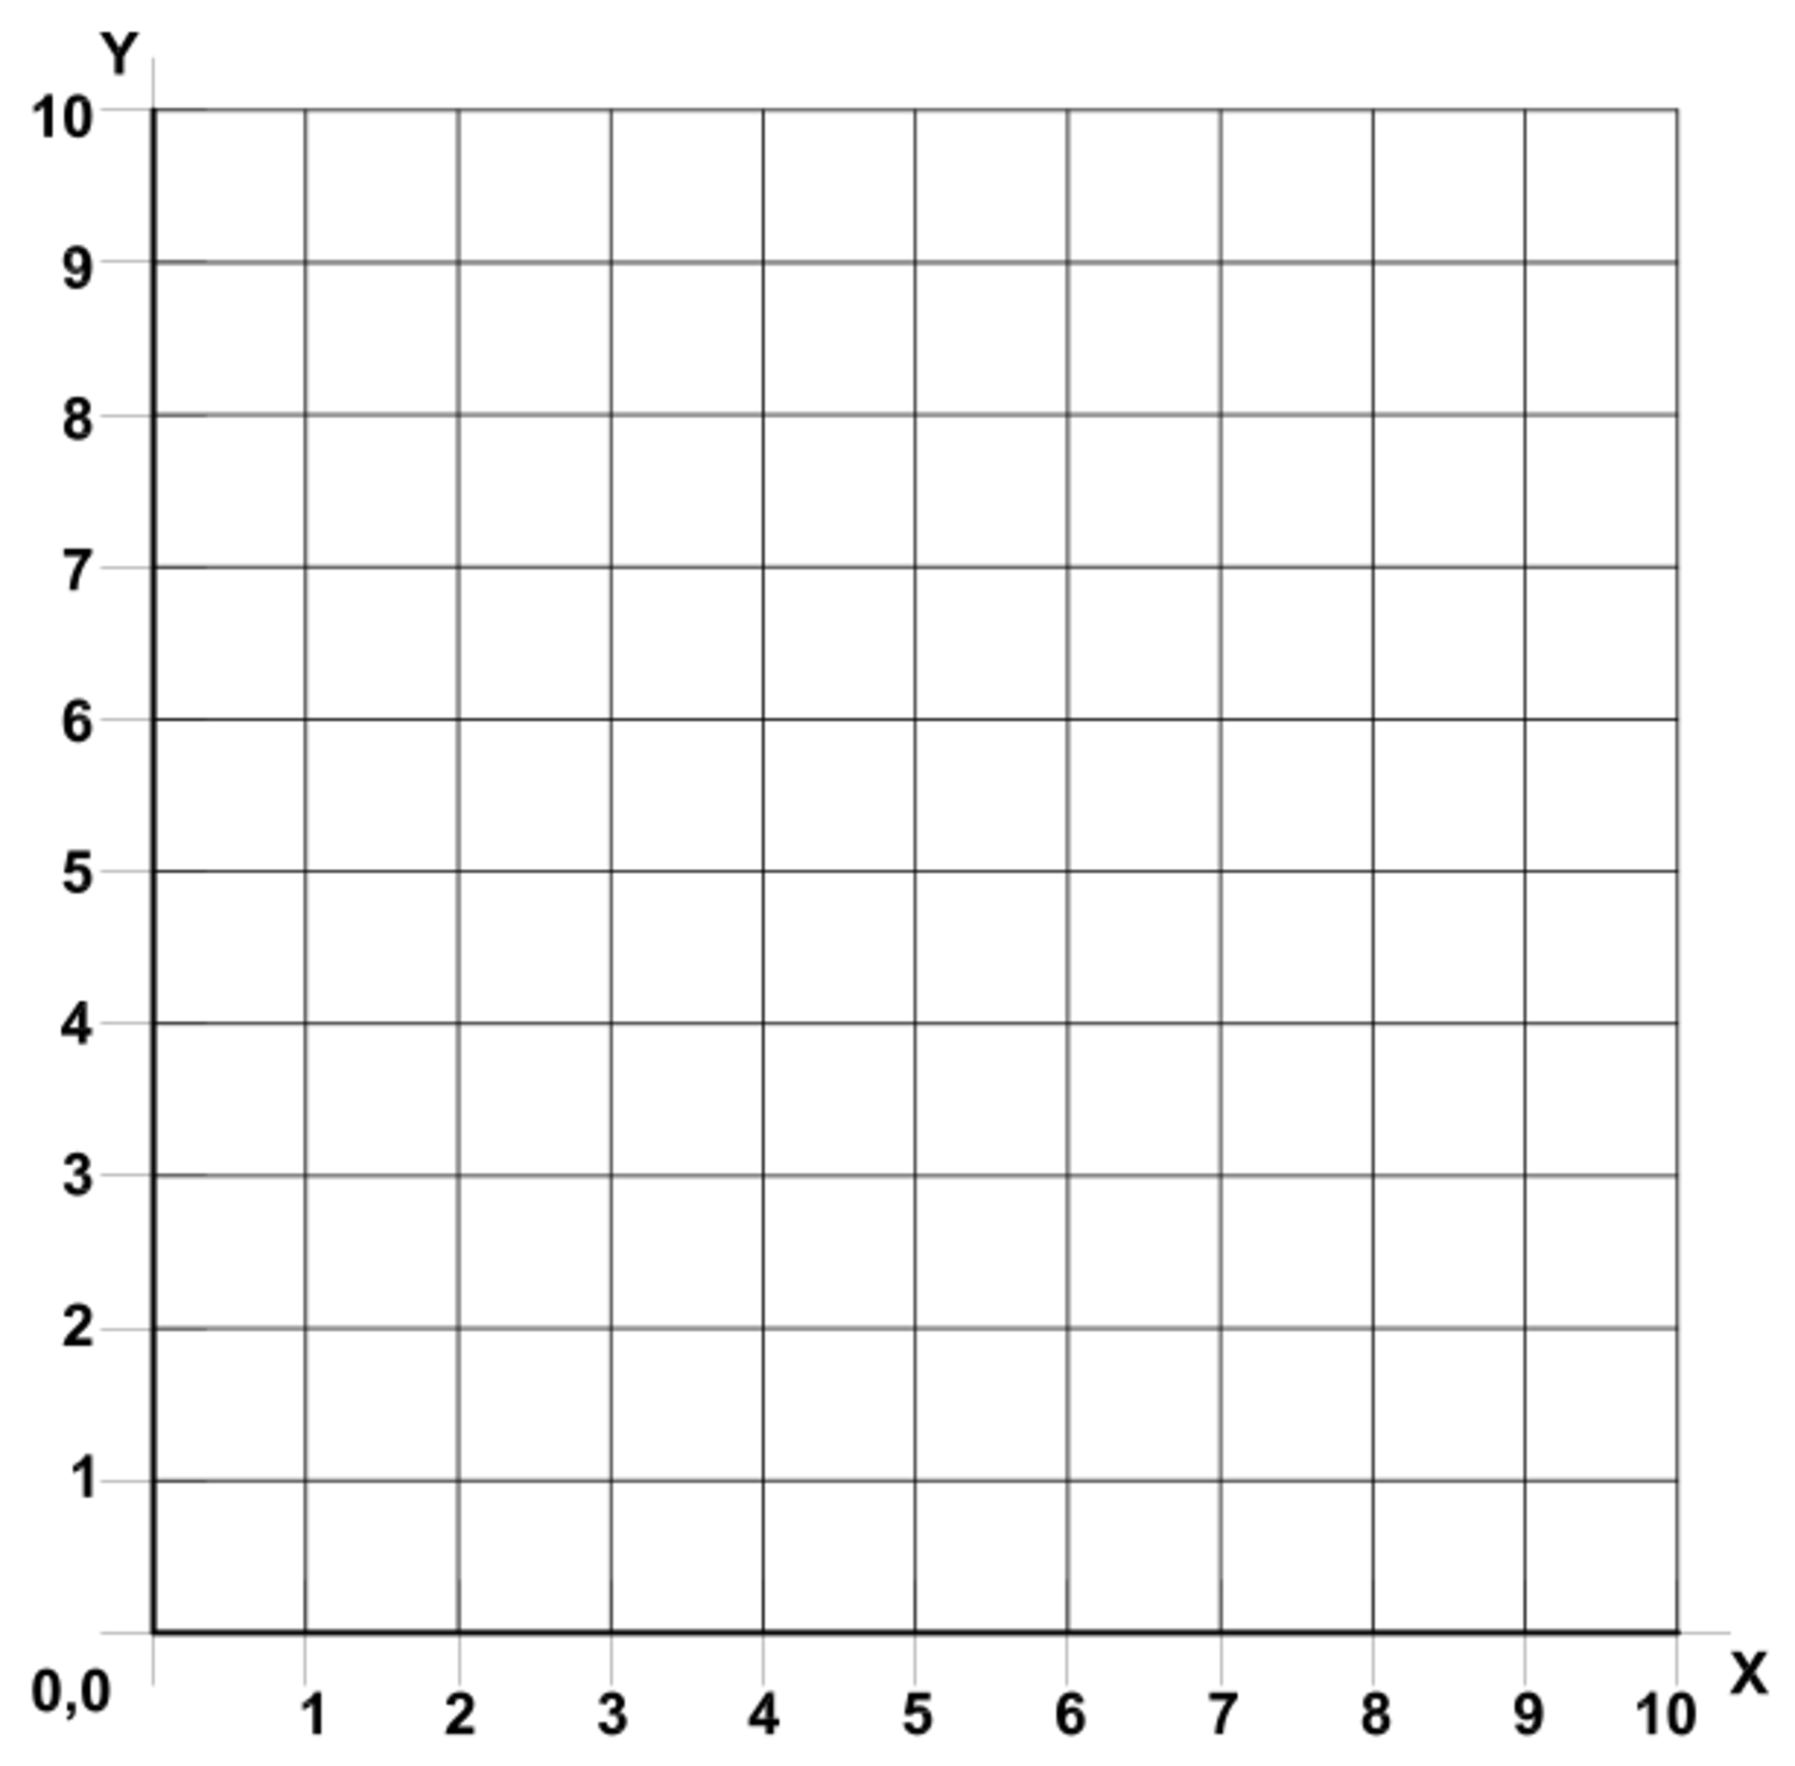
Nøstede lister

Slide 22
Nøstede lister
Hittil har vi bare jobbet med endimensjonale lister
Det vil si en liste som inneholder verdier
Men nå skal vi se på todimensjonale lister
Det vil si en liste som inneholder lister

Slide 23
Nøstede lister
I 1D-lister bruker vi én indeks…
  For å aksessere en verdi
I 2D-lister bruker to indekser…
  En for å velge en liste
  En for å aksessere en verdi
For eksempel…
  navneliste[5]
For eksempel…
  rutenett[4][6]

Slide 24
Nøstede lister
I 1D-lister bruker vi én løkke…
  For å gå igjennom verdiene
I 2D-lister bruker to løkker…
  En for å gå igjennom listene
  En for å gå igjennom verdiene
For eksempel…
  for navn in navneliste:
    print(navn)
For eksempel…
  for rad in setekart:
    for sete in setekart[rad]:
      print(sete)

Slide 25
Nøstede lister
Hvis 1D-lister er linjer, så er 2D-lister firkanter
Noen eksempler på 2D-lister er…
  Koordinatsystem som har x og y
  Kinoseter som har rad og setenummer
  Kart som har lengdegrad og breddegrad
  osv.

Slide 26
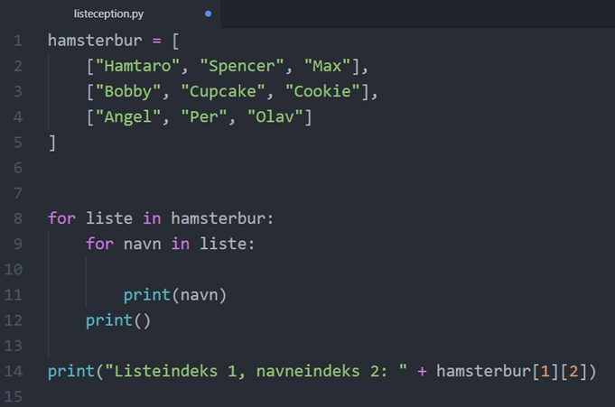
Nøstede lister

Slide 27
Spørsmål?
Ikke vær redd for å spørre, det finnes ingen dumme spørsmål! ☺

Slide 28

Store komplekse programmer

Slide 29
Store komplekse programmer
Dere har snart fått alle programmeringsbyggeklossene på plass
Nå må dere bare finne smarte og kreative måter å kombinere dem på
Dere kan faktisk bygge veldig store og komplekse programmer ut ifra dem
Husk at dere kan ha en boks inni en boks inni en boks inni en boks osv.

Slide 30
Store komplekse programmer
For eksempel, dere kan ha mange if-setninger inni hverandre:
  if poeng > 0:
    if poeng > 5:
      if poeng > 10:
        print("Gratulerer, du kom på førsteplass! :D")
      else:
        print(«Du kom på andre plass!»)
    else:
      print(«Du kom på tredje plass»)
  else:
    print(«Dessverre, du kom på siste plass… :(»)
Ikke veldig praktisk, men fullt mulig (gjelder selvfølgelig også elif)

Slide 31
Store komplekse programmer
For eksempel, dere kan ha mange funksjonskall inni hverandre
  summer(differensier(tallverdier, summer(tallverdier) / tell(tallverdier)))
  summer(
    differensier(
      tallverdier,
      summer(
        tallverdier)
        / tell(
          tallverdier)))
Kalles for function chaining, veldig vanlig og ekstremt nyttig

Slide 32
Store komplekse programmer
For eksempel, dere kan ha mange løkker inni hverandre
  for i in range(0, 2):
    for j in range(0, 2):
      for k in range(0, 2):
        print(i, j, k)
Må være veldig forsiktig, kan gå ut av kontroll veldig lett (gjelder også while og for-each)

Slide 33
Spørsmål?
Ikke vær redd for å spørre, det finnes ingen dumme spørsmål! ☺

Slide 34
Noen morsomme og utfordrende oppgaver
Stein, saks, papir
Palindromsjekker
Tre på rad
Teksteditor
Mad libs

Slide 35
På tide å sjekke om dere har fulgt med…
Kahoot! :D

